Slide 1
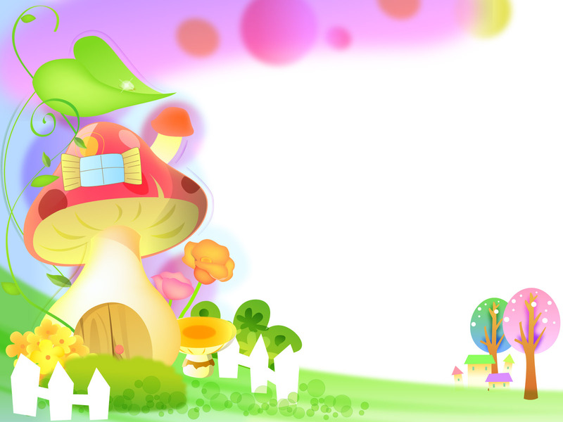
Занимательная артикуляционная гимнастика
Звук С

Slide 2

Уважаемые родители!
Артикуляционная гимнастика является основой формирования речевых звуков и коррекции нарушений звукопроизношения .
Она включает упражнения для тренировки подвижности органов артикуляционного аппарата, отработки определенных положений губ, языка, необходимых для правильного произнесения.

Slide 3

Окно
Окна дружно мы откроем
А потом мы их закроем

Slide 4
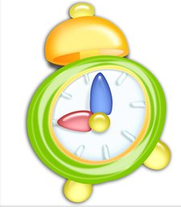
Часики
Тик-так, тик-так -
Ходят часики - Вот так!

Slide 5
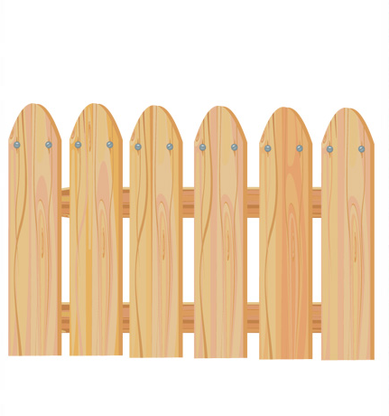
Заборчик
Из зубов заборчик строй -
Ровный, белый, не косой.
Губки широко открой,
Чтоб заборчик видеть свой.

Slide 6
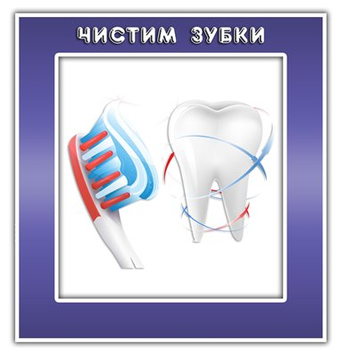
Чистим зубы
Чищу зубы чисто, чисто
И снаружи, и внутри;
Я хочу, чтобы всегда
Были белые они

Slide 7
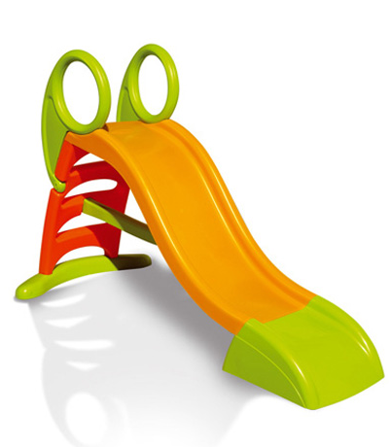
Горка
Язычок мы горочкой
Строим потихонечку.
Ну, а руку не держи,
Весело ее кати.

Slide 8
Молодцы!
Подготовила: учитель-логопед
Акимова О.В.

